Slide 1

微博虚假新闻智能辅助检测系统
沈琪 徐扬 陈欣然 王轶凡
Notes:
大家好，我们的项目是微博虚假新闻智能辅助检测系统

Slide 2

01
背景分析
背景分析
02
关键技术
关键技术
03
作品总结
作品设想
04
系统展示
04
系统展示
Notes:
本次展示分为背景分析、关键技术、作品总结和系统展示四个部分

Slide 3
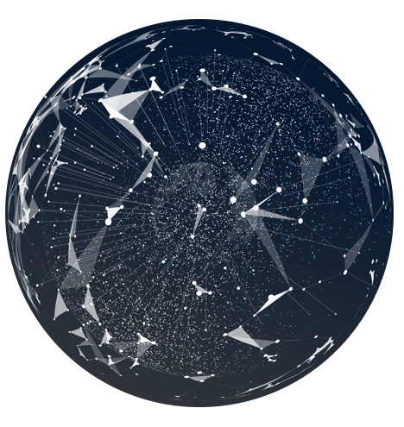
01
背景分析
研究背景
研究现状
平台分析
作品意义
Notes:
首先是背景分析部分

Slide 4
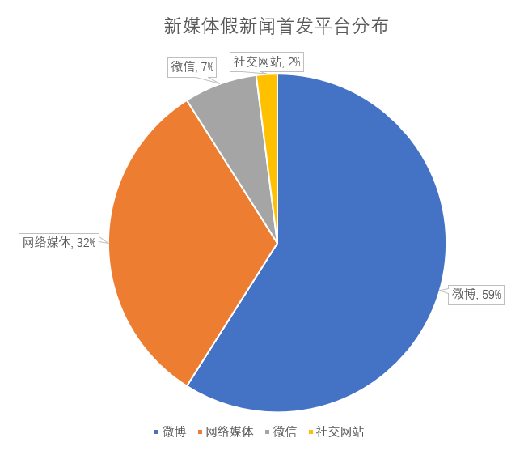
01 背景分析
研究背景
研究现状
平台调研
作品意义
03
微博自2010年成为新媒体标签以来，凭其巨大的用户基数与便捷的传播机制，对社会舆论产生巨大影响。
消息的碎片化与有效检测机制的缺失不仅使微博虚假新闻甚嚣尘上，更对社会稳定造成了威胁。
一个高效、全面的微博虚假新闻检测系统必不可少
Notes:
微博自2010年成为新媒体标签以来，凭其巨大的用户基数与便捷的传播机制，对社会舆论产生巨大影响。

Slide 5
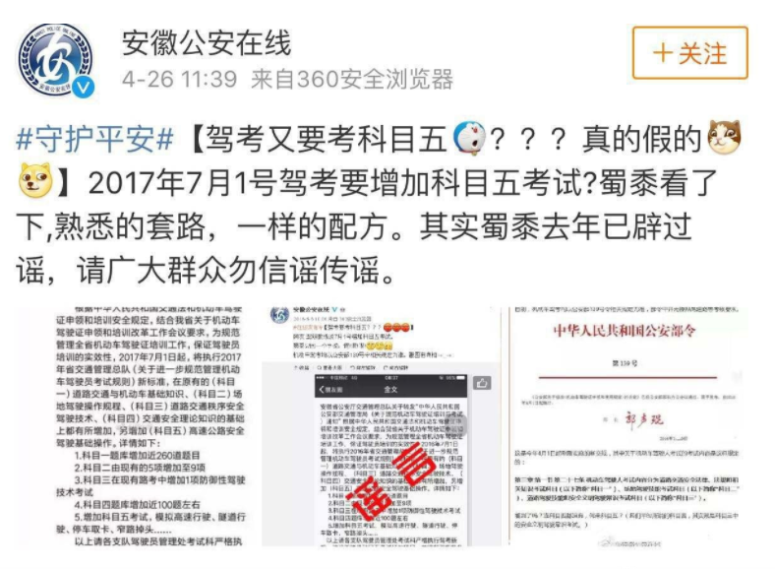
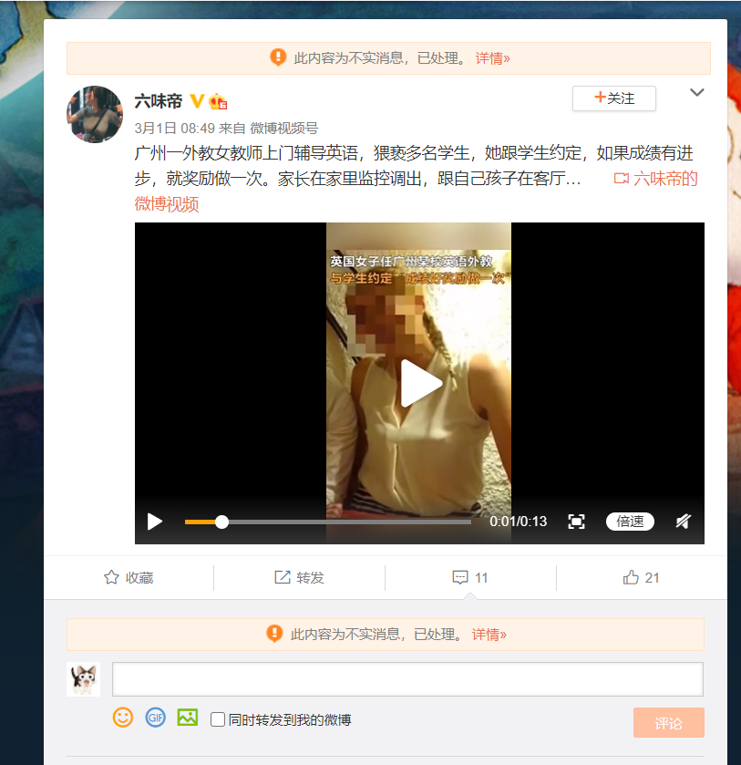
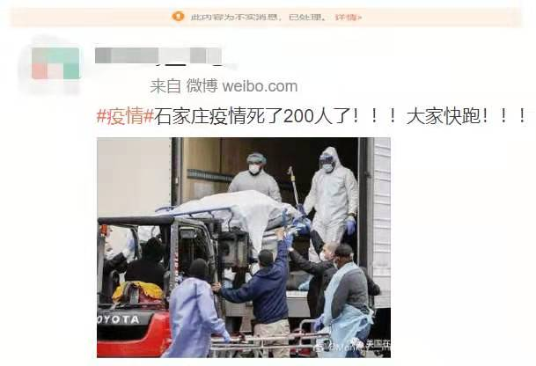
01 背景分析
研究背景
研究现状
平台调研
作品意义
03
微博自2010年成为新媒体标签以来，凭其巨大的用户基数与便捷的传播机制，对社会舆论产生巨大影响。
消息的碎片化与有效检测机制的缺失不仅使微博虚假新闻甚嚣尘上，更对社会稳定造成了威胁。
一个高效、全面的微博虚假新闻检测系统必不可少
Notes:
消息的碎片化与有效检测机制的缺失不仅使微博虚假新闻甚嚣尘上，更对社会稳定造成了威胁。
所以，一个高效全面的微博虚假新闻检测系统必不可少。

Slide 6
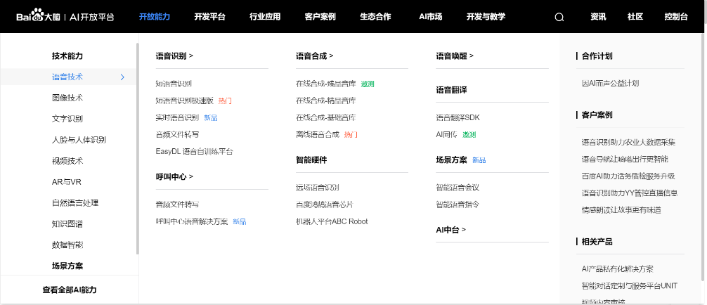
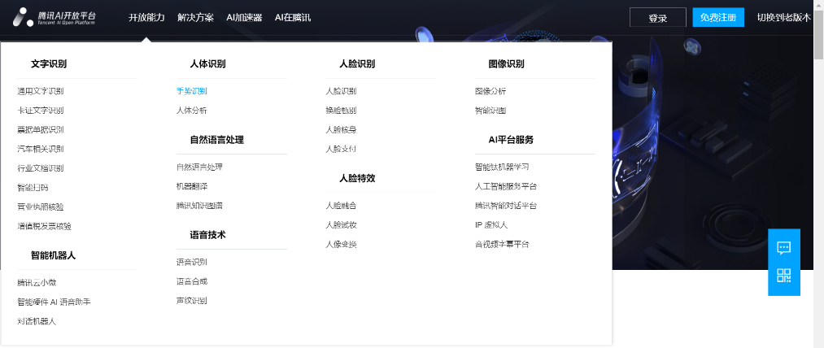
01 背景分析
研究背景
研究现状
平台调研
作品意义
03
现有市场不存在虚假新闻检测系统
内容检测模型大都是基于已有虚假新闻库的检测，无法检测不在库内的虚假新闻
传播检测模型必须在虚假新闻传播一定规模后才能检测，无法及时检测
Notes:
但关于如何检测微博中的虚假新闻这方面的研究较少。
首先，现有市场不存在虚假新闻检测系统

Slide 7
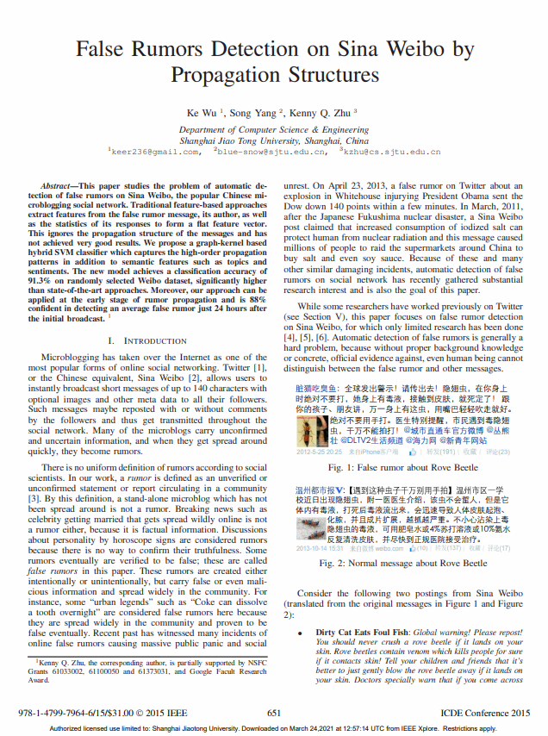
01 背景分析
研究背景
研究现状
平台调研
作品意义
03
现有市场不存在虚假新闻检测系统
内容检测模型大都是基于已有虚假新闻库的检测，无法检测不在库内的虚假新闻
传播检测模型必须在虚假新闻传播一定规模后才能检测，无法及时检测
[1] K. Wu, S. Yang and K. Q. Zhu, "False rumors detection on Sina Weibo by propagation structures," 2015 IEEE 31st International Conference on Data Engineering, Seoul, Korea (South), 2015, pp. 651-662, doi: 10.1109/ICDE.2015.7113322.
Notes:
现有检测手段主要分为内容检测与传播检测，内容检测模型大都是基于已有虚假新闻库的检测，无法检测不在库内的虚假新闻

Slide 8
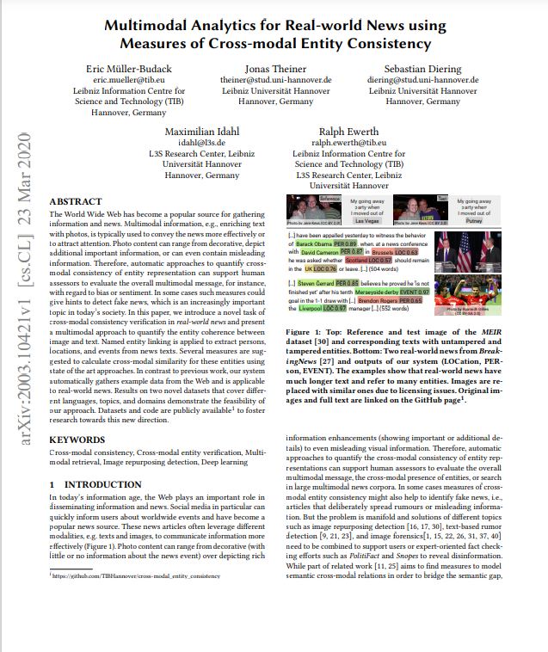
01 背景分析
研究背景
研究现状
平台调研
作品意义
03
现有市场不存在虚假新闻检测系统
内容检测模型大都是基于已有虚假新闻库的检测，无法检测不在库内的虚假新闻
传播检测模型必须在虚假新闻传播一定规模后才能检测，无法及时检测
[2] E Müller-Budack, Theiner J , Diering S , et al. Multimodal Analytics for Real-world News using Measures of Cross-modal Entity Consistency[J]. 2020.
Notes:
传播检测模型必须在虚假新闻传播一定规模后才能检测，无法及时检测

Slide 9
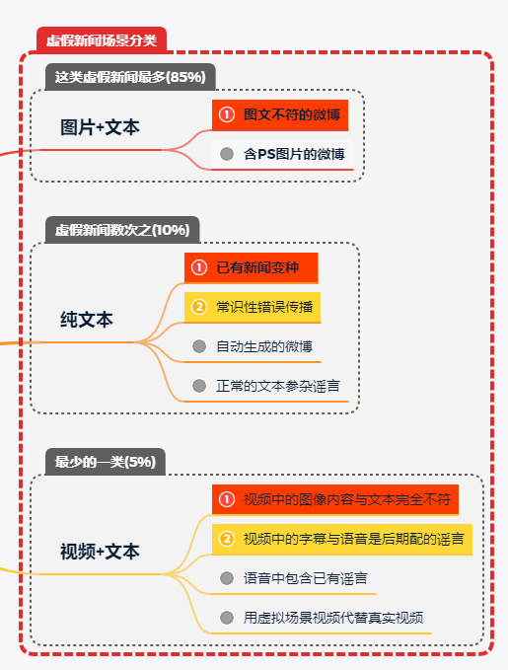
01 背景分析
研究背景
研究现状
平台调研
作品意义
03
我们对数千条微博虚假新闻样本进行了场景分析
共得出三大类，十小类虚假新闻与其对应分布概率；
并针对性地提出了五个相应的检测模块，覆盖面广
Notes:
我们对数千条微博虚假新闻样本进行了场景分析，
共得出三大类，十小类虚假新闻与其对应分布概率，针对性地提出了相应的检测手段，覆盖面广

Slide 10
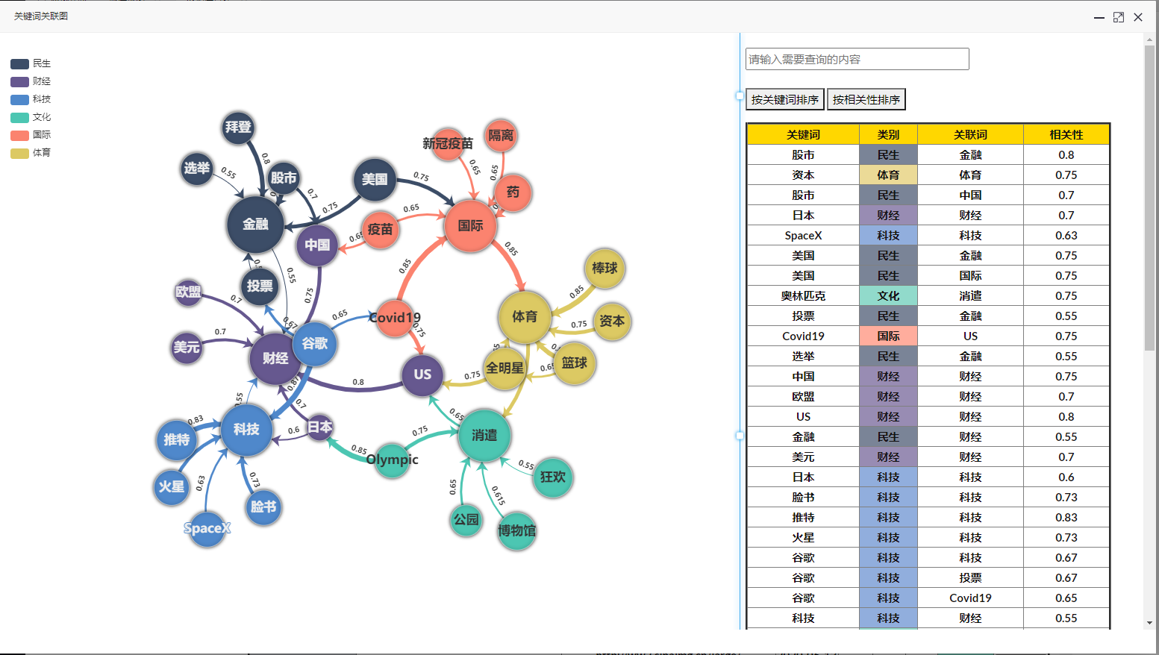
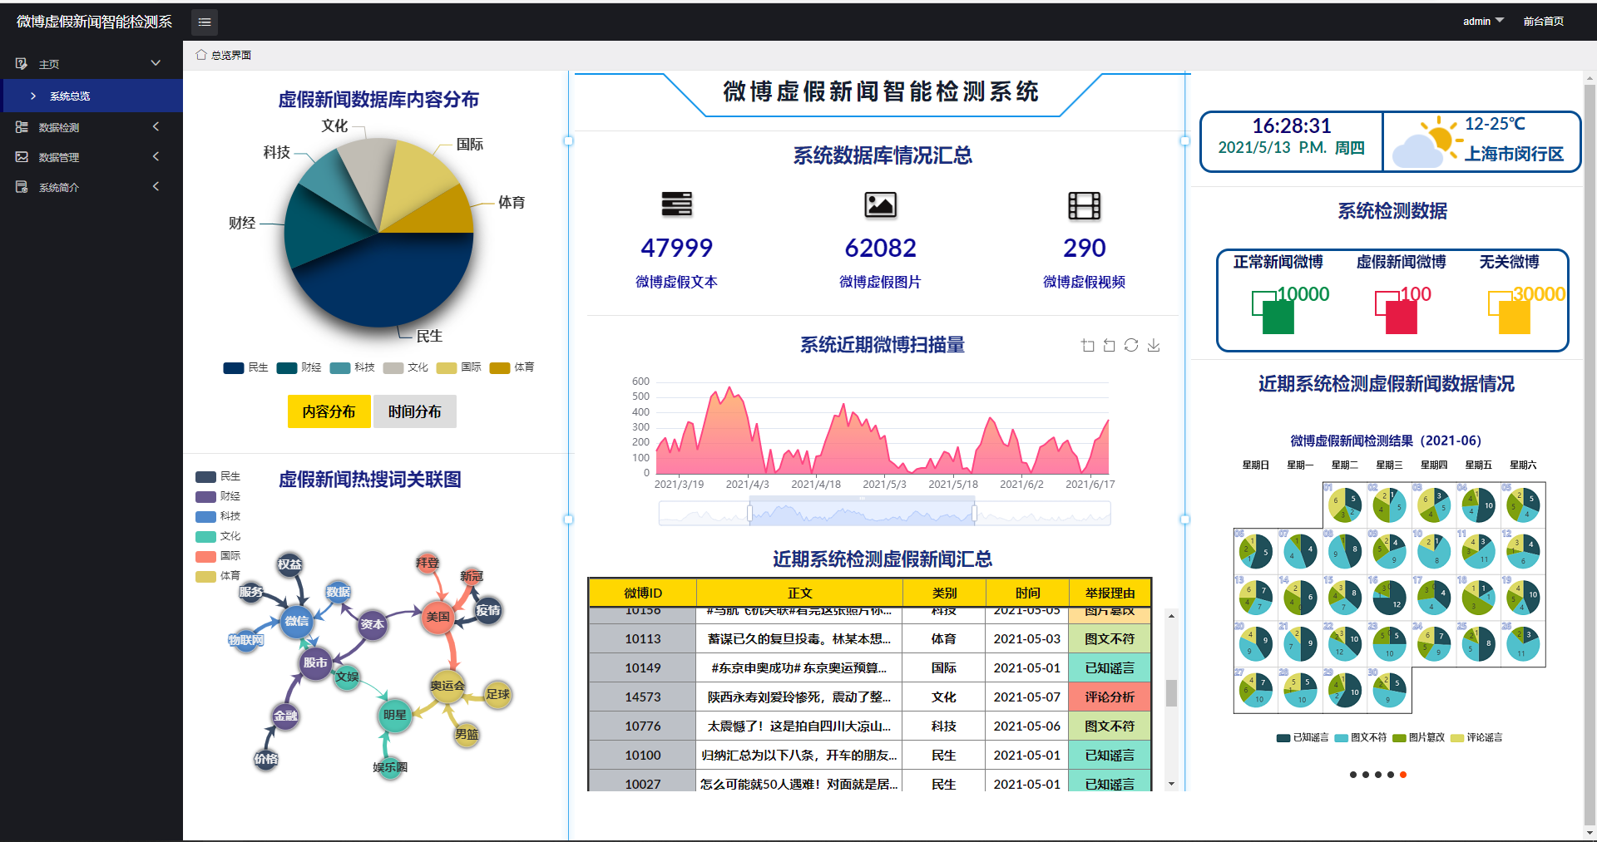
01 背景分析
研究背景
研究现状
平台调研
作品意义
03
利用计算机视觉与自然语言处理技术建立一个完备高效的微博虚假新闻智能辅助检测系统，并建立扩充各类虚假新闻数据集。
对现存微博平台上的各类虚假新闻针对性地提出创新型的检测方案，提升检测的效率与准确率，系统可以协助相关部门工作净化网络环境。
Notes:
我们的作品意义是建立一个完备高效的微博虚假新闻智能辅助检测系统，并建立扩充各类虚假新闻数据集。
对现存微博平台上的各类虚假新闻针对性地提出创新型的检测方案，提升检测的效率与准确率，协助相关部门工作净化网络环境

Slide 11
02
关键技术
系统整体架构
无关微博过滤模块
已知虚假新闻检测模块
图片篡改检测模块
基于溯源的盗图新闻检测
评论语义分析模块
Notes:
第二个部分是关键技术

Slide 12
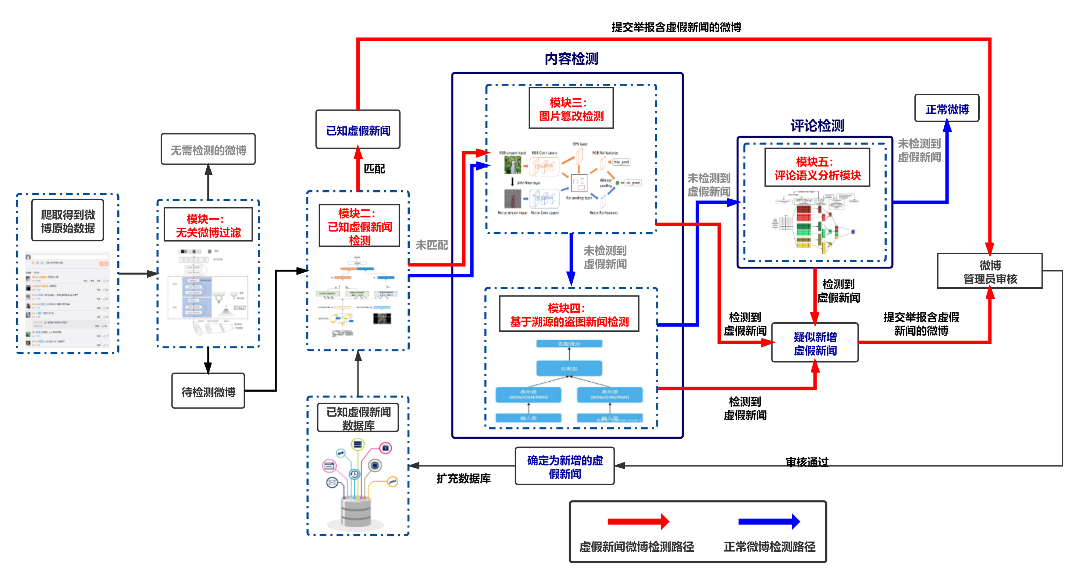
02 关键技术
整体架构
无关微博过滤模块
已知虚假新闻检测模块
图片篡改检测模块
基于溯源的盗图新闻检测
评论语义分析模块
03
整体架构
Notes:
这是系统的整体架构图，首先将待检测的微博输入无关微博过滤模块，只留下我们感兴趣的微博输入已知虚假新闻检测模块。已知虚假新闻检测模块过滤已有假新闻，如果未检测到假新闻，则依次放入内容分析中的图片篡改检测和基于溯源的图文相关检测再一次过滤，最后经过评论语义分析模块筛选，得到的就是非虚假微博。整个过程中检测到的所有疑似虚假微博都会给管理员审核。如果审核通过，则放入虚假新闻数据库，从而更新训练已知虚假新闻检测模块。

Slide 13
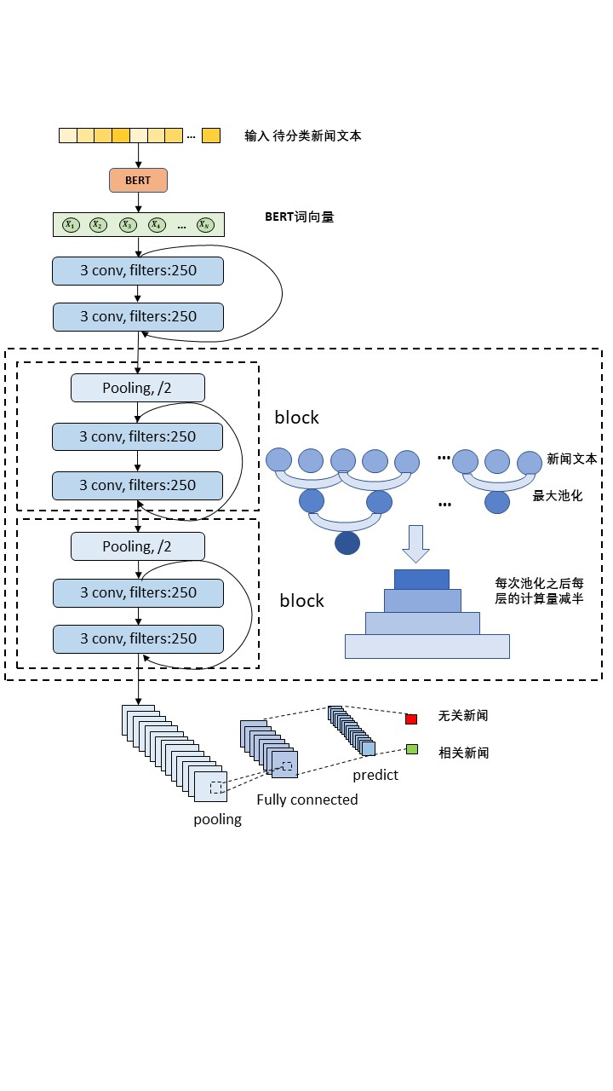
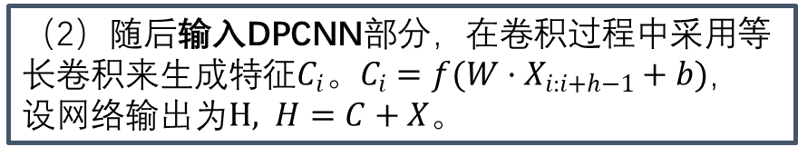
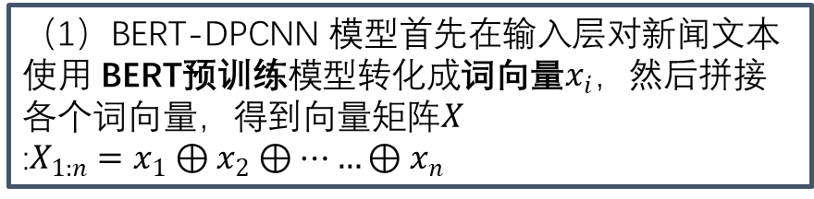
02 关键技术
整体架构
无关微博过滤模块
已知虚假新闻检测模块
图片篡改检测模块
基于溯源的盗图新闻检测
评论语义分析模块
03
基于BERT_DPCNN的无关微博过滤模块
模块流程图：
具体处理流程：
（1）BERT-DPCNN 模型首先在输入层对新闻文本使用 BERT预训练模型转化成词向量$x_{i}$，然后拼接各个词向量，得到向量矩阵$X$
:$X_{1:n}=x_{1}⊕x_{2}⊕……⊕x_{n}$
（2）随后输入DPCNN部分，在卷积过程中采用等长卷积来生成特征$C_{i}。C_{i}=f(W·X_{i:i+h−1}+b)$，
设网络输出为$H,$ $H=C+X$。
（3）将特征C按改进的DPCNN模型进行最大池化，通过使用线性函数的全连接层输出预测分类概率。
[3] Johnson, Rie, Tong Zhang. Deep pyramid convolutional neural networks for text categorization[C]//In Proceedings of the 55th Annual Meeting of the Association for Computational Linguistics. 2017:562-570.
Notes:
第一个模块是无关微博过滤模块
在本项目中，我们重点关注民生、政治方面的微博，因此需要过滤掉一些其它无关话题的微博。
本模块利用改进的BERT-DPCNN模型进行文本二分类，从而筛选出我们所重点关注的微博。
首先，我们将待分类的微博文本输入BERT预训练模型,
再将BERT预训练模型输出的词向量输入到改进的DPCNN^{[44]}模型,
最后输出分类结果。

Slide 14
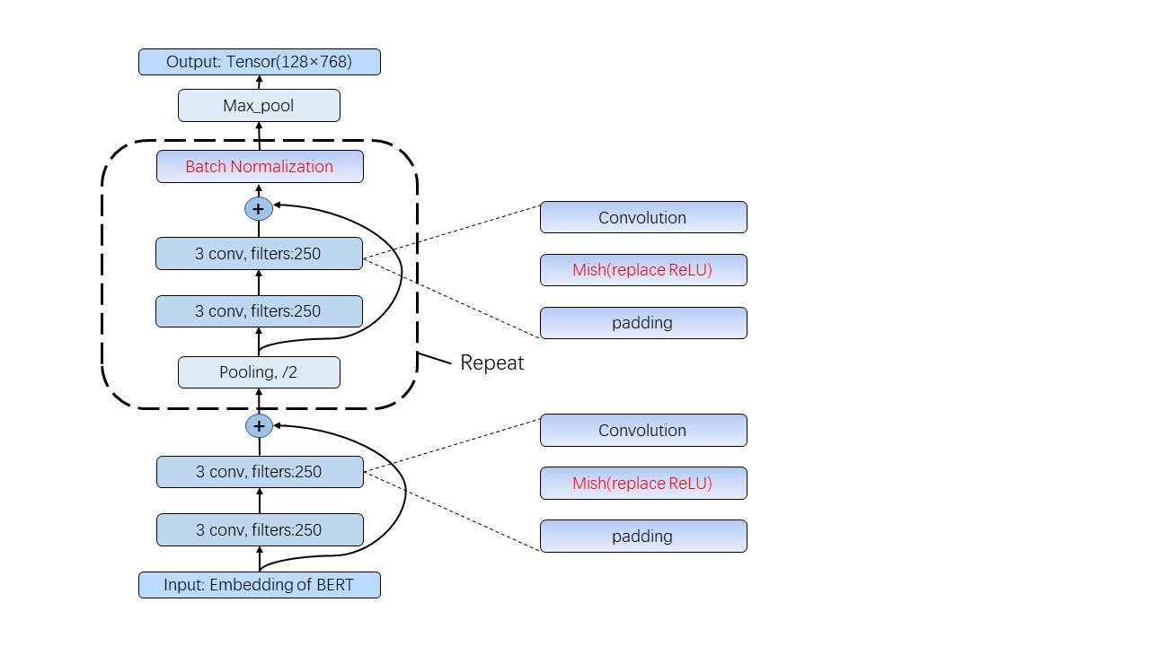
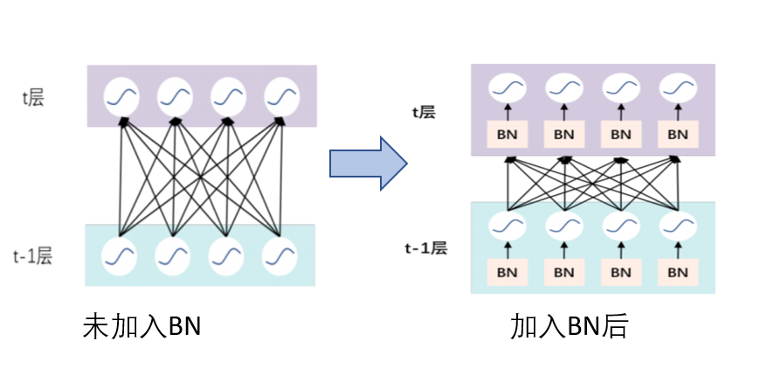
02 关键技术
整体架构
无关微博过滤模块
已知虚假新闻检测模块
图片篡改检测模块
基于溯源的盗图新闻检测
评论语义分析模块
03
改进与创新
1.BERT词向量模型优化
比较了BERT，BERT_CNN以及BERT_DPCNN，最后采用了准确率较高且无过拟合现象的BERT_DPCNN。
2.Mish激活函数优化
以Mish替代ReLU后，Test Accuracy达到95.67%，上升了0.3%，准确率得到了提高
改进后的DPCNN的整体结构
3.引入批标准化改善性能
在DPCNN部分中的每一个block的最后都加入了一层Batch normalization，使得训练速度加快，准确率上升到95.93%，上升了0.56%。
加入BN后的网络示意图
[4]Misra, Diganta. Mish: A Self Regularized Non-Monotonic Neural Activation Function[J]. arXiv preprint arXiv:1908.08681, 2019.
Notes:
本模块的改进与创新包括
首先，本模块比较了BERT，BERT_CNN以及BERT_DPCNN的模型准确率。
最后采用了准确率较高且无过拟合现象的BERT_DPCNN。
其次，在DPCNN部分中采用mish激活函数代替ReLU，获得了更好的准确性和泛化能力。
第三，本模型在DPCNN部分中的每一个block中加入了一层Batch Normalization^{[45]}，使得模型收敛速度提高，模型准确率增加。

Slide 15
02 关键技术
整体架构
无关微博过滤模块
已知虚假新闻检测模块
图片篡改检测模块
基于溯源的盗图新闻检测
评论语义分析模块
03
BERT-DPCNN无关微博过滤结果
自建分类新闻数据集，其中包含正样本6863张，负样本3137张
 | 相关新闻 | 无关新闻
自建数据集 | 6863 | 3137
不同网络 | Accuracy | Precision | Recall | F1
BERT_DPCNN | 95.37% | 97.45% | 95.67% | 96.60%
BERT_DPCNN+mish | 95.67% | 96.43% | 96.43% | 96.83%
BERT_DPCNN+BN | 95.93% | 97.22% | 96.84% | 97.03%
BERT_DPCNN+BN+mish | 95.93% | 96.30% | 97.83% | 97.06%
使用Mish激活函数以及批归一化的BERT_DPCNN在准确率，召回率，F1上均优于其他网络。
Notes:
我们自建了分类微博数据集，包含正样本6863张，负样本3137张。
使用了多个算法对比试验后发现，使用Mish激活函数以及批归一化的BERT_DPCNN在准确率，召回率，F1上都优于其他网络。
，所以选择改进后的BERT_DPCNN作为最终的无关微博过滤器。

Slide 16
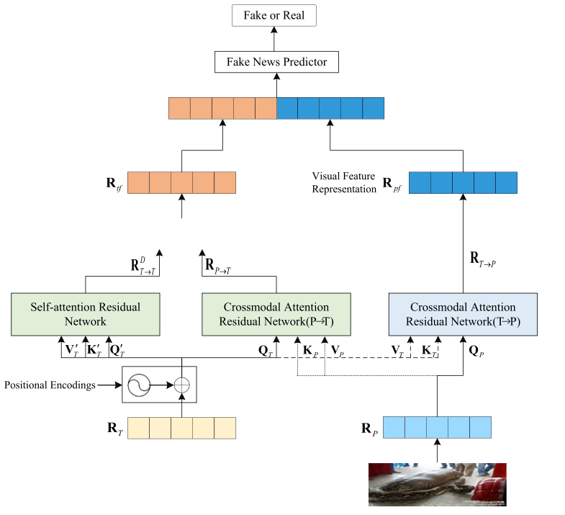
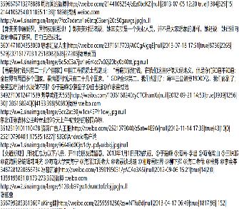
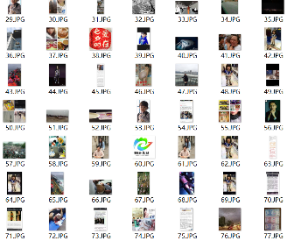
02 关键技术
整体架构
无关微博过滤模块
已知虚假新闻检测模块
图片篡改检测模块
基于溯源的盗图新闻检测
评论语义分析模块
03
03
基于CARMN的多模态已知虚假新闻检测模块
复现了CARMN网络^{[5]} ，
整合了大量虚假新闻数据库，使用了5万条已有假新闻（包含图文）进行训练
调整了各种细节，像数据集预处理，以及词向量、多头注意力机制等参数调整以提高准确率
使用特定张量表示空图片，使得网络也可以检测纯文本数据，扩展了网络功能
输入
文本 1
输出
是否为已知虚假新闻
图片 1
使用虚假新闻数据库训练
得到模型
图文一对一
[5] Cs A , Nn A , Yz B , et al. A multimodal fake news detection model based on crossmodal attention residual and multichannel convolutional neural networks[J]. 2020
Notes:
然后是已知虚假新闻检测模块，我们复现了CARMN网络，整合了大量虚假新闻数据库，使用了5万条已有假新闻对网络进行了训练。
同时我们调整了各种细节，像数据集预处理，以及词向量、多头注意力机制等参数调整，提高了准确率
原来网络需要输入图文一对一数据进行检测，我们使用特定张量表示空图片，使得网络既可以测试图文多模态数据，也可以测试纯文本数据，扩展了网络功能

Slide 17
02 关键技术
整体架构
无关微博过滤模块
已知虚假新闻检测模块
图片篡改检测模块
基于溯源的盗图新闻检测
评论语义分析模块
03
03
创新：基于图结构的改进
所有的边都带有分词在当前文本的tf-idf值（常用于关键词提取），用于加权
卷积部分
CARMN
分词 1
分词 5
文本 1
文本 2
1.3
2.5
8.4
转换成图结构
6.7
图片 1
分词 4
0.5
图片 1
图片 2
1.9
图片 2
分词 2
原输入结构：图文一对一，分立结构
分词 3
Notes:
受到图神经网络的启发，我们对网络输入结构进行了调整。因为文本由分词构成，所以可以将原本输入的图文一对一分立结构转换成图片和分词相连的图网络结构，并可以给边赋上分词在当前文本的tf-idf值，tf-idf是常用的关键词提取算法，能得出分词在当前文本中的重要性，我们用这个值对分词向量进行加权。然后将每个图节点连同其相连的分词节点放入网络训练。

Slide 18
02 关键技术
整体架构
无关微博过滤模块
已知虚假新闻检测模块
图片篡改检测模块
基于溯源的盗图新闻检测
评论语义分析模块
03
03
Weibo A公开数据集测试结果
 | accuracy | Fake News |  |  | Real News
 |  | Precision | Recall | F1 | Precision | Recall | F1
改进后的网络 | 84.0％ | 83.7％ | 85.7％ | 84.7％ | 84.3％ | 82.2％ | 83.2％
原CARMN | 85.3％ | 89.1％ | 81.4％ | 85.1％ | 81.8％ | 89.4％ | 85.4％
Weibo A数据集概况
 | Amount | #of fake posts | #of real posts
Weibo A | 7708 | 4103 | 3605
Notes:
这是更改后的网络在weibo A公开数据集上的测试结果，在这个数据集上，网络改进的效果不是很明显，准确率与原网络接近，可能是因为WeiboA数据集数目较少导致训练效果较差。

Slide 19
02 关键技术
整体架构
无关微博过滤模块
已知虚假新闻检测模块
图片篡改检测模块
基于溯源的盗图新闻检测
评论语义分析模块
03
03
Weibo B公开数据集测试结果
 | accuracy | Fake News |  |  | Real News
 |  | Precision | Recall | F1 | Precision | Recall | F1
改进后的网络 | 97.4％ | 97.6％ | 96.9％ | 97.2％ | 97.6％ | 98.2％ | 97.9％
原CARMN | 86.9％ | 93.5％ | 79.6％ | 86.0％ | 82.0％ | 94.4％ | 87.8％
Weibo B数据集概况
 | Amount | #of fake posts | #of real posts
Weibo B | 28779 | 14076 | 14703
Notes:
但在weibo B公开数据集上，改进后的网络相较于原网络有较大的提升，准确率达到了97.4％，在各项数据上都优于原网络。

Slide 20
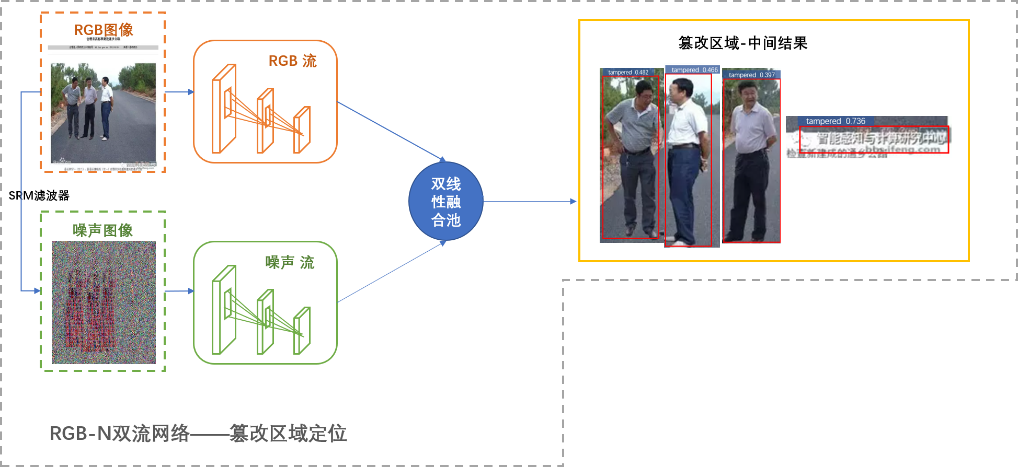
02 关键技术
整体架构
无关微博过滤模块
已知虚假新闻检测模块
图片篡改检测模块
基于溯源的盗图新闻检测
评论语义分析模块
03
03
基于RGB-N的图片篡改检测
RGB流：边界框回归
噪声流：检测篡改种类
RGB流和噪声流的结果共同进入ROI池化层后，作为本模块的中间结果输出
[6] Zhou P , Han X , Morariu V I , et al. Learning Rich Features for Image Manipulation Detection[C]// 2018 IEEE/CVF Conference on Computer Vision and Pattern Recognition (CVPR). IEEE, 2018.
Notes:
然后是图片篡改检测模块，图片篡改检测模块基于RGB-N网络。RGB-N是一种双流的Faster R-CNN网络，双流分别为RGB 流、噪声流。通过双线性池融合两个流的特征，进一步结合这两种模态的空间信息

Slide 21
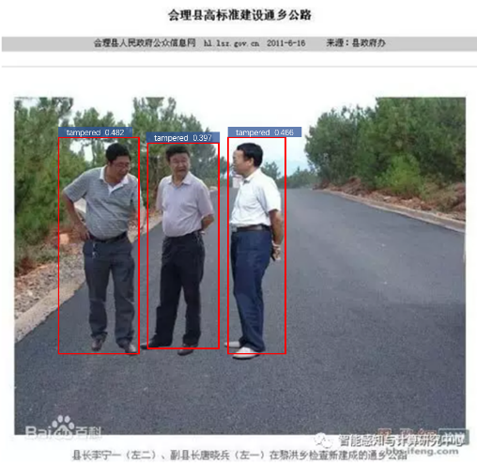
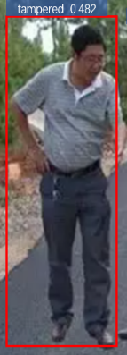




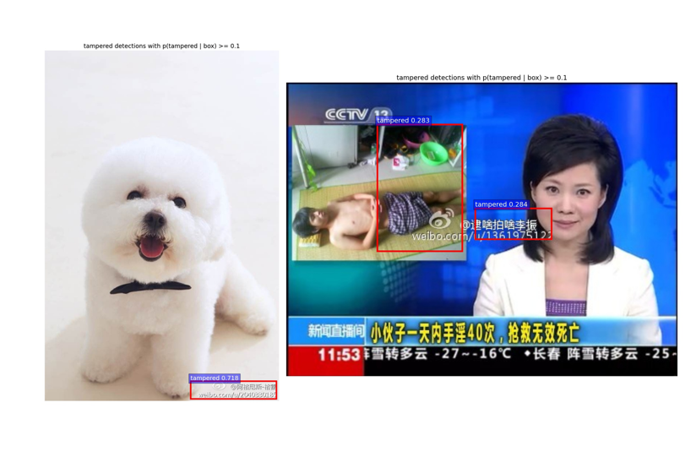
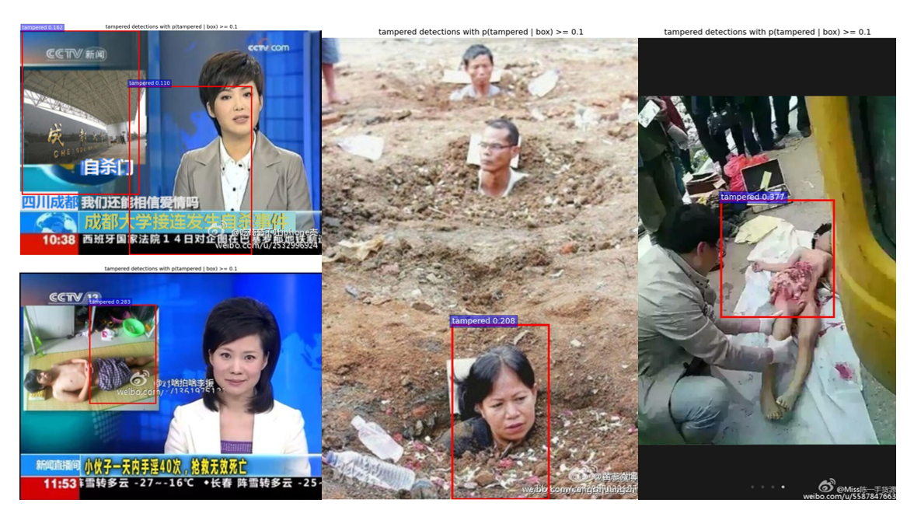
02 关键技术
整体架构
无关微博过滤模块
已知虚假新闻检测模块
图片篡改检测模块
基于溯源的盗图新闻检测
评论语义分析模块
03
03
创新：引入ResNet优化图片篡改检测
篡改区域-中间结果
ResNet
最 终 结 果 输 出
在传统RGB-N检测基础上
叠加ResNet
误报：微博可见标识
由于微博可见标识产生的误报
不再产生微博可见标识产生的误报
Notes:
我们创新性的在传统RGB-N双流检测的基础上叠加了一层ResNet，对微博可见标识进行二次判断，使本模块能够针对微博上发布的图片进行更精准的检测，可以看到，在对模型进行改进后，不会再有检测到微博可见标识的误判情况，误报率大幅降低

Slide 22
02 关键技术
整体架构
无关微博过滤模块
已知虚假新闻检测模块
图片篡改检测模块
基于溯源的盗图新闻检测
评论语义分析模块
03
03
RGB-N在公开数据集上的F1-score
算法\数据集 | NIST16 | Columbia | COVER | CASIA
NOI1 | 0.285 | 0.574 | 0.269 | 0.263
RGB-Net | 0.567 | 0.585 | 0.391 | 0.392
RGB-N | 0.722 | 0.697 | 0.437 | 0.408
在自建数据集的测试
对本模块算法在自建数据集（来自微博已发布的7954张图片）进行检测，检测出79张被篡改图片，9张误报，准确率可达88.6%
类别 | 文字误报 | 手绘图片误报 | 其他误报
数量 | 4 | 3 | 2
Notes:
这是RGB-N与其他算法在公开数据集上测试所得到的F1值，可以看到RGB-N相效而言效果更好。使用ResNet改进后的算法在自建7954张的微博数据集上准确率可达88.6%

Slide 23
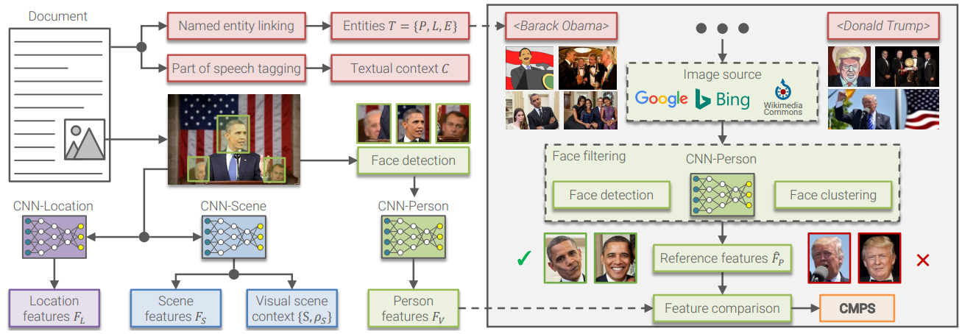
02 关键技术
整体架构
无关微博过滤模块
已知虚假新闻检测模块
图片篡改检测模块
基于溯源的盗图新闻检测
评论语义分析模块
03
03
基于溯源的盗图新闻检测
原先思路：在搜索引擎上搜索文本得到图片，再与文本原配图进行对比^{[7]}
局限性：只能对人脸或特定物品进行检测，不适应于微博场景
沿用加入搜索引擎的思路
用[以图搜文]代替[以文搜图]
[7]E Müller-Budack, Theiner J , Diering S , et al. Multimodal Analytics for Real-world News using Measures of Cross-modal Entity Consistency[J]. 2020.
Notes:
接下来是基于溯源的图文相关检测模块。我们的原先思路是在搜索引擎上搜索文本得到图片，再与文本原配图进行对比。
但这个思路局限性很大，只能对人脸或特定物品进行检测，不适用于微博场景。
因此，我们沿用了加入搜索引擎的思路，用以图搜文代替以文搜图

Slide 24
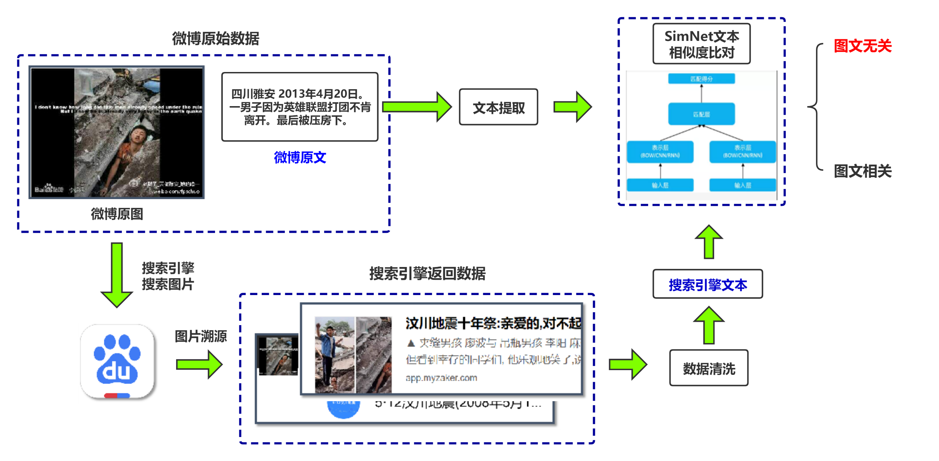
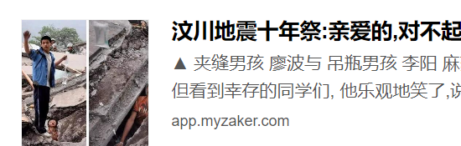
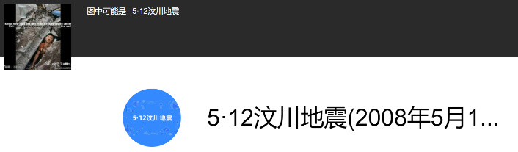
02 关键技术
整体架构
无关微博过滤模块
已知虚假新闻检测模块
图片篡改检测模块
基于溯源的盗图新闻检测
评论语义分析模块
03
03
03
基于溯源的盗图新闻检测
Notes:
我们将微博图片放入搜索引擎进行搜索，获得图片相关信息，再爬取相关信息文本，进行数据清洗后与微博原文本一起放入SimNet网络计算文本相似度，从而判断图文的相关性。

Slide 25
02 关键技术
整体架构
无关微博过滤模块
已知虚假新闻检测模块
图片篡改检测模块
基于溯源的盗图新闻检测
评论语义分析模块
03
03
SimNet测试
公开数据集测试中，采用LCQMC数据集，共有26万条新闻样例，
其中训练集24万条，验证集1万条，测试集1万条。
 | SimNet | TF-IDF | CBOW | LSI
Accuracy | 0.7532 | 0.6845 | 0.737 | 0.7129
自建约5000条微博数据样本
 | 正样本 | 负样本 | Accuracy
自建数据集 | 2400 | 2516 | 95.26％
Notes:
这是我们对SimNet网络的测试，首先是公开数据集测试，我们采用的是LCQMC数据集，共有26万条新闻样例，测试结果中，SimNet网络相比之下效果最好。而在自建的约5000条微博数据样本中，SimNet能达到95.26％的准确率。

Slide 26
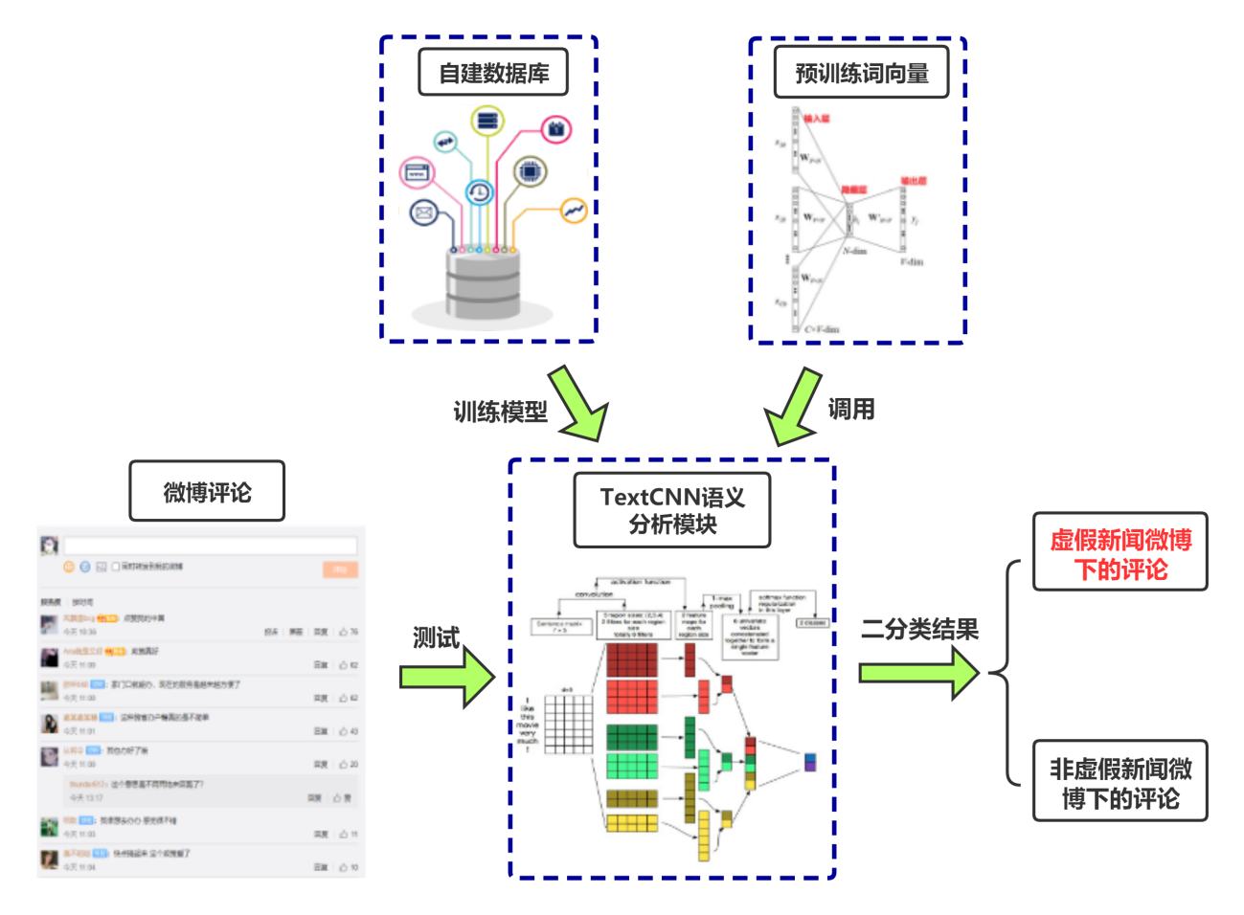
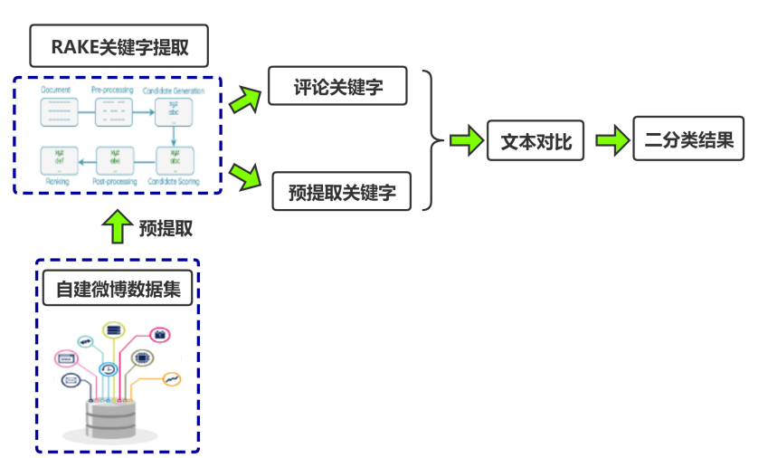
02 关键技术
整体架构
无关微博过滤模块
已知虚假新闻检测模块
图片篡改检测模块
基于溯源的盗图新闻检测
评论语义分析模块
03
03
基于TextCNN的评论语义分析模块
创新点一：数据集完善与词嵌入优化
选择腾讯Word2Vec词向量模型代替了原先算法的随机初始化词向量。
模块总流程图
创新点二：算法选择提升效率
RAKE关键词提取算法步骤复杂，效率不高
选择深度学习算法提升效率
Notes:
最后一个模块是评论语义分析模块，评论语义分析模块通过分析微博评论文本的语义进行虚假新闻检测。我们选择使用TextCNN算法，并做了两点创新。首先是数据集完善与词嵌入优化，我们在实践过程中不断优化数据集的规模与分布比例，并选择腾讯Word2Vec词向量模型代替随机初始化词向量，使性能得到了显著的提升。其次，我们选择深度学习而并非RAKE关键词提取作为模块的主要算法，这是因为在实践过程中我们发现RAKE关键词提取算法步骤复杂，效率不高，并且难以对错误拼写进行分析，因此为了提升效率，我们选择了以TextCNN为代表的深度学习算法。

Slide 27
02 关键技术
整体架构
无关微博过滤模块
已知虚假新闻检测模块
图片篡改检测模块
基于溯源的盗图新闻检测
评论语义分析模块
03
03
公开数据集测试
测试采用的公开数据集THUCNews共有20万条新闻样例
其中训练集共18万条，验证集1万条，测试集1万条，共分有十个新闻类别
不同网络 | TextCNN | TextRNN | TextRNN_Att | TextRCNN | FastRCNN | DPCNN
accurancy | 0.9004 | 0.8791 | 0.8908 | 0.8902 | 0.8738 | 0.8975
precision | 0.9019 | 0.8807 | 0.8921 | 0.8969 | 0.8749 | 0.8985
recall | 0.9004 | 0.8791 | 0.8908 | 0.8962 | 0.8738 | 0.8975
f1-score | 0.9001 | 0.8784 | 0.8901 | 0.8962 | 0.8734 | 0.8973
TextCNN在训练效果与时间效率上都优于其他网络，所以选择TextCNN作为最终的算法
Notes:
我们首先在公开数据集上进行语义分类测试，测试采用的公开数据集THUCNews共有20万条新闻样例，从最终的测试结果中我们可以发现，TextCNN在训练效果与时间效率上都优于其他网络，所以我们选择TextCNN作为最终的算法

Slide 28
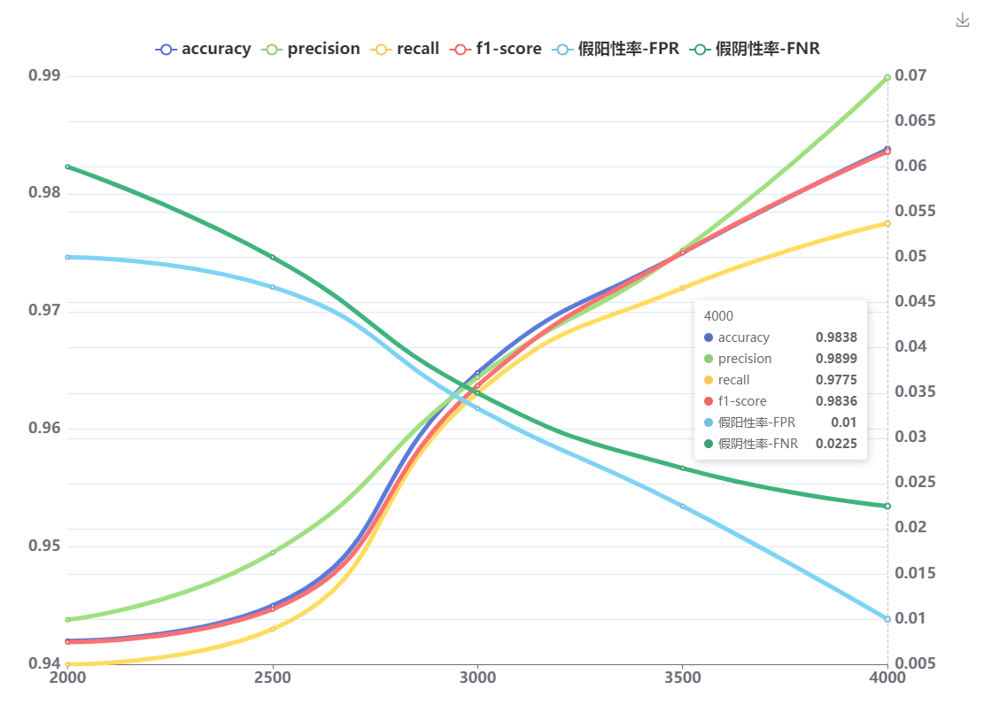
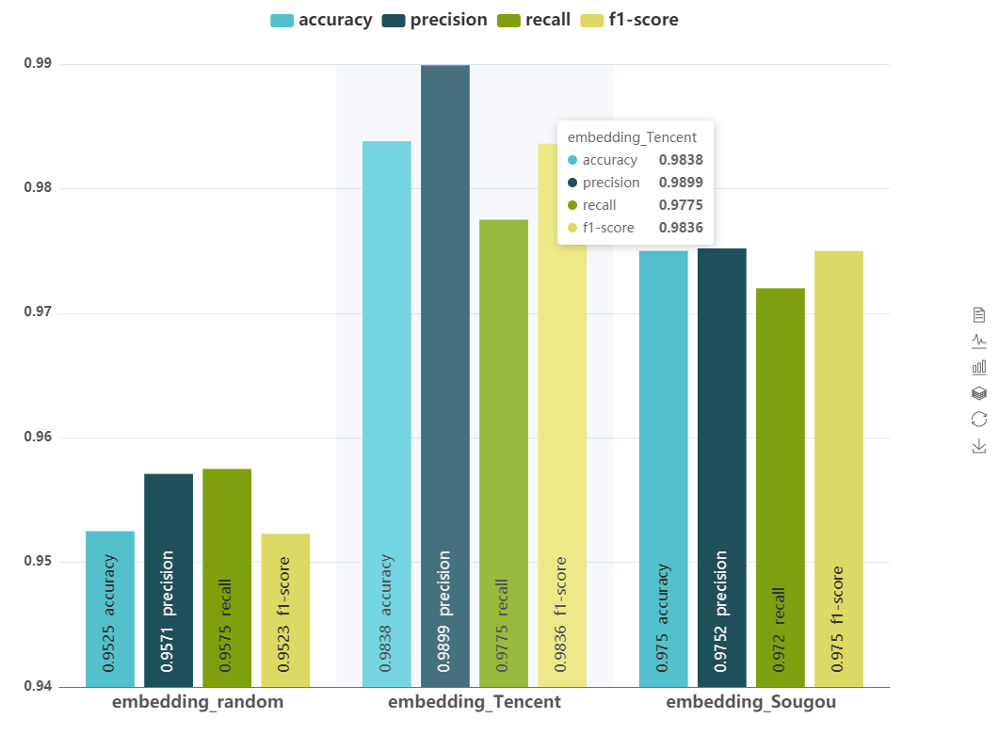
02 关键技术
整体架构
无关微博过滤模块
已知虚假新闻检测模块
图片篡改检测模块
基于溯源的盗图新闻检测
评论语义分析模块
03
03
自建数据集测试
正样本：虚假新闻微博下方的评论（2000条）
负样本：官方新闻媒体下方的评论（2000条）
保证训练与测试的数据是来自同一个分布
逐步添加数据集以最小化过拟合
accuracy | precision | recall | F1
0.9838 | 0.9879 | 0.9775 | 0.9838
数据集规模与质量对测试结果的影响
词嵌入对测试结果的影响
预训练词嵌入比随机初始化效果更好
规模越大、数据集同一性越好，测试结果越好
Notes:
同时我们自建了虚假新闻评论数据集进行测试，其中收集了正负样本各2000条，我们在测试过程中尽力保证训练与测试的数据是来自同一个分布，并逐步添加数据集以最小化过拟合
可以看到最终F1值可以达到0.9838。这里我们通过两点来提高准确率，首先是数据集的规模与质量，我们发现规模越大、数据集同一性越好，测试结果越好，其次则是词嵌入向量的作用，预训练词嵌入比随机初始化效果更好。

Slide 29
03
作品总结
作品总结
Notes:
第三部分是我们的作品总结

Slide 30
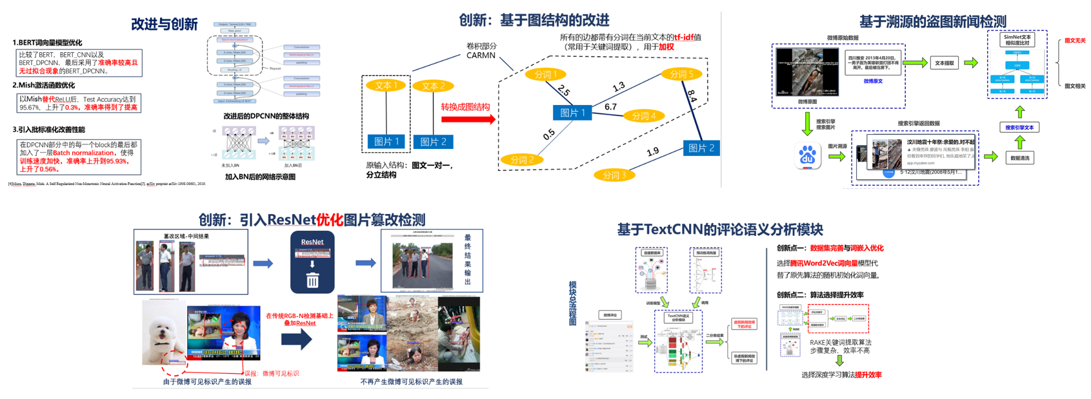
03 作品小结
作品小结
应用场景
03
算法性能优化
系统设计
系统应用
专利申请
针对应用对各个算法做出优化
五大功能模块
联合检测算法
具有用户友好可视化界面的微博虚假新闻智能辅助检测系统
部分模块
现已申请专利
Notes:
我们首先针对虚假新闻检测这个应用对各个算法做了优化

Slide 31
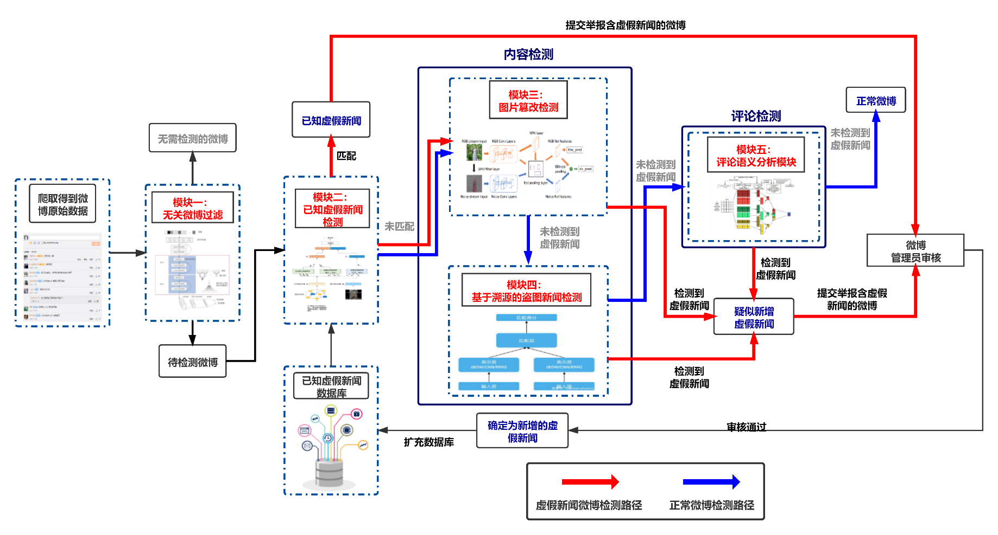
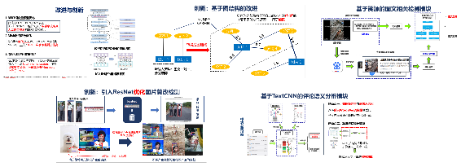
03 作品小结
作品小结
应用场景
03
算法性能优化
系统设计
系统应用
专利申请
针对应用对各个算法做出优化
五大功能模块
联合检测算法
具有用户友好可视化界面的微博虚假新闻智能辅助检测系统
部分模块
现已申请专利
Notes:
使用了五大功能模块的联合检测算法

Slide 32
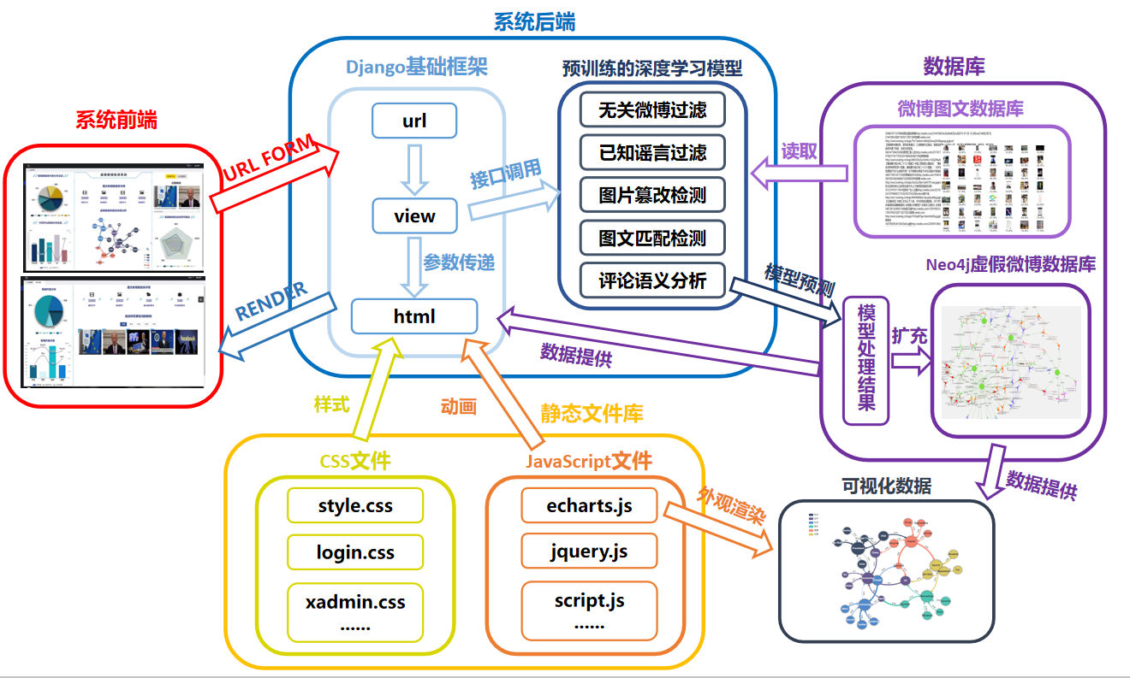
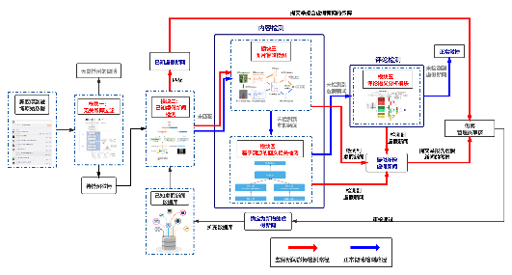
03 作品小结
作品小结
应用场景
03
算法性能优化
系统设计
系统应用
专利申请
针对应用对各个算法做出优化
五大功能模块
联合检测算法
具有用户友好可视化界面的微博虚假新闻智能辅助检测系统
部分模块
现已申请专利
Notes:
制作了具有用户友好可视化界面的微博虚假新闻智能辅助检测系统

Slide 33
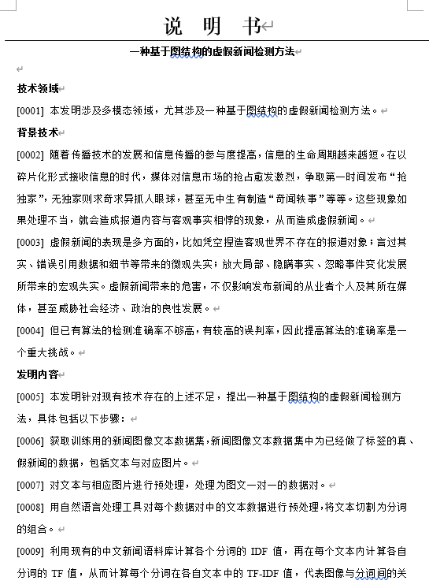
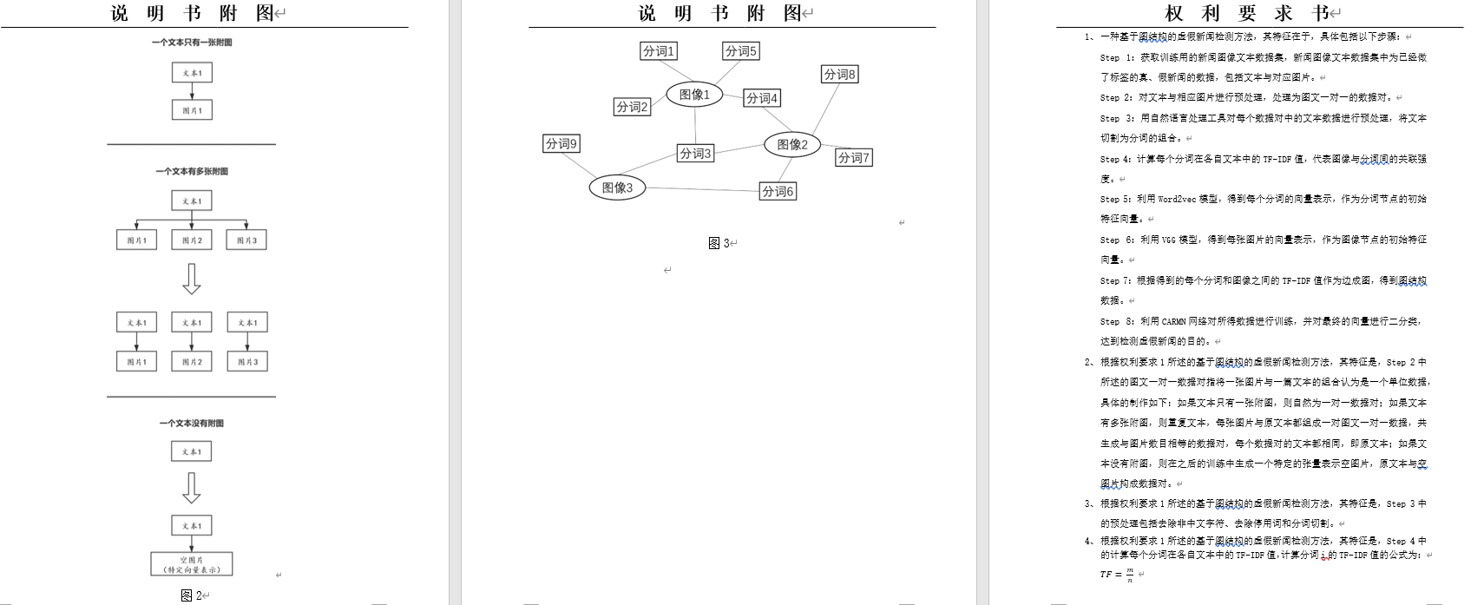
03 作品小结
作品小结
应用场景
03
算法性能优化
系统设计
系统应用
专利申请
针对应用对各个算法做出优化
五大功能模块
联合检测算法
具有用户友好可视化界面的微博虚假新闻智能辅助检测系统
部分模块
现已申请专利
Notes:
同时我们也已经为部分模块申请了专利

Slide 34
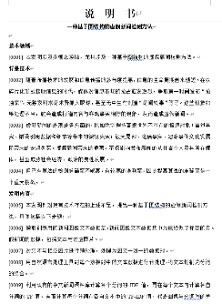
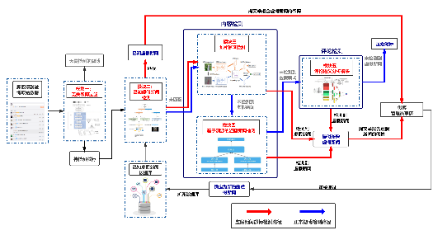
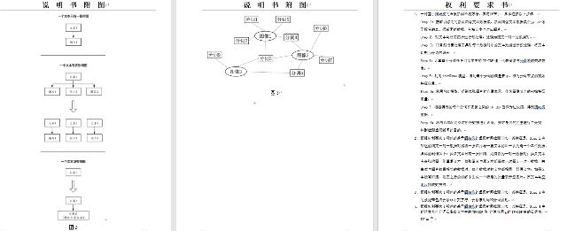
03 作品小结
作品小结
应用场景
03
算法性能优化
系统设计
系统应用
专利申请
针对应用对各个算法做出优化
五大功能模块
联合检测算法
具有用户友好可视化界面的微博虚假新闻智能辅助检测系统
部分模块
现已申请专利

Slide 35
03 作品小结
作品小结
应用场景
03
算法性能优化
系统设计
系统应用
专利申请
针对应用对各个算法做出优化
五大功能模块
联合检测算法
具有用户友好可视化界面的微博虚假新闻智能辅助检测系统
部分模块
现已申请专利

Slide 36
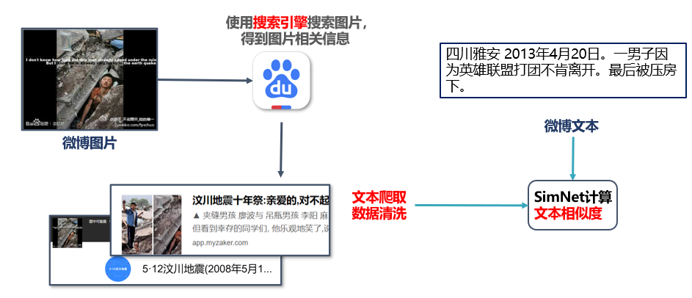
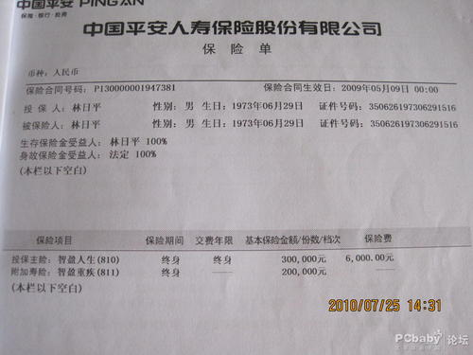
03 作品小结
作品小结
应用场景
03
应用场景
微博平台下的虚假新闻智能检测举报
2.针对其它平台的虚假新闻检测
将本系统扩展到豆瓣、天涯社区等其他平台
3.针对同一事件的新闻溯源
对同一文本的变体进行识别，从而实现新闻溯源
4.保险理赔行业的虚假信息检测
对保单进行图片篡改分析与图文匹配分析
利用网络信息检测关注理赔人的社交账户动态
Notes:
我们作品的主要应用场景就是微博平台下的虚假新闻智能检测举报，
同时，因为我们作品能对同一文本的变体进行识别，可以进一步针对描述同一件事情的新闻进行溯源。
最后，我们也可以对商品展示图片进行篡改检测，对商品的描述与购买者的评论进行文本的相关性分析，帮助用户进行商品筛选。

Slide 37
04
系统展示
Notes:
最后是系统展示，由徐扬同学进行展示

Slide 38


